Slide 1
Farblehre Teil V
Rheologie

Slide 2
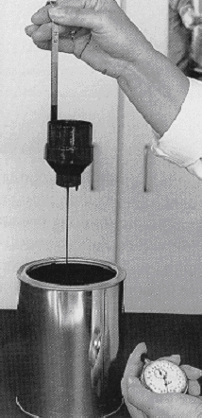
Viskosität
Sie beschreibt den Grad der Zähflüssigkeit (Wert der inneren Reibung der Moleküle) einer Flüssigkeit.
Angegeben wird sie als Auslaufzeit in Sekunden aus einem definiertem Behälter mit einer definierten Öffnung.
Bei uns üblich ist der Frikmarbecher 100cm³, mit einer Auslauföffnung von 3mm oder auch 4mm Durchmesser.

Slide 3
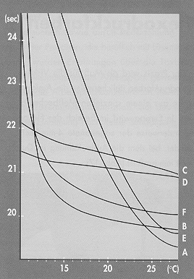
Viskosität
Die Viskosität hängt ab von der Temperatur der Druckfarbe, denn mit sinkender Temperatur nimmt die Viskosität der Druckfarbe zu.
Druckfarbenviskosität in Abhängigkeit von der Temperatur
A) Polyamidharzfarbe mit organ. Buntpigment
B) Polyamidharzfarbe mit anorgan. Weißpigment
C) Nitrocellulosefarbe mit organ. Buntpigment
D) Nitrocellulosefarbe mit anorgan. Weißpigment
E) Wasserfarbe mit organ. Buntpigment
F) Wasserfarbe mit anorgan. Weißpigment

Slide 4
Thixotropie
Dies ist ein Phänomen, auf welches bei mechanischer Bean-spruchung von Druckfarben besonders geachtet werden sollte.
Hier nimmt die Viskosität der Farbe ab, wenn sie Umgerührt oder in einer Pumpe in Umlauf gebracht wird, was bei gleichzeitiger Zugabe von Lösemitteln oft zu dünnflüssige Farben ergibt.
Diesem Effekt kann man entgegenwirken, indem man die Farbe vor der Lösemittelzugabe umrührt oder einige Zeit (5-10min) in der Farbpumpe umlaufen lässt.
Steht die Farbe nach einiger Zeit still, kehrt sich der Prozess um.
Das heißt die Farbe wird im Ruhezustand wieder dickflüssiger, wobei der ursprüngliche Grad der Dickflüssigkeit meist nicht mehr erreicht wird.

Slide 5
Tack-Wert, lange, kurze, strenge und geschmeidige Farbe
Der Tack-Wert beschreibt zahlenmäßig die Klebekraft einer Druckfarbe (Messwert für Zug oder Zügigkeit).
Lange Farben bilden Fäden aus, wenn sie mit einem Spachtel aus der Farbdose genommen werden, kurze reißen direkt vom Spachtel ab.
Anpassungsfähige (geschmeidige) Farben sind in der Regel lang, strenge oder flüssige Farben sind in der Regel kurz.
Alle Eigenschaften der Farbmischung bestimmen die Konsistenz der Druckfarbe, welche sich auswirkt auf deren Klebkraft, Rupfneigung, Abriebfestigkeit, Zügigkeit und Viskosität.
Druckhilfsmittel können diese Eigenschaften verbessern.

